Slide 1
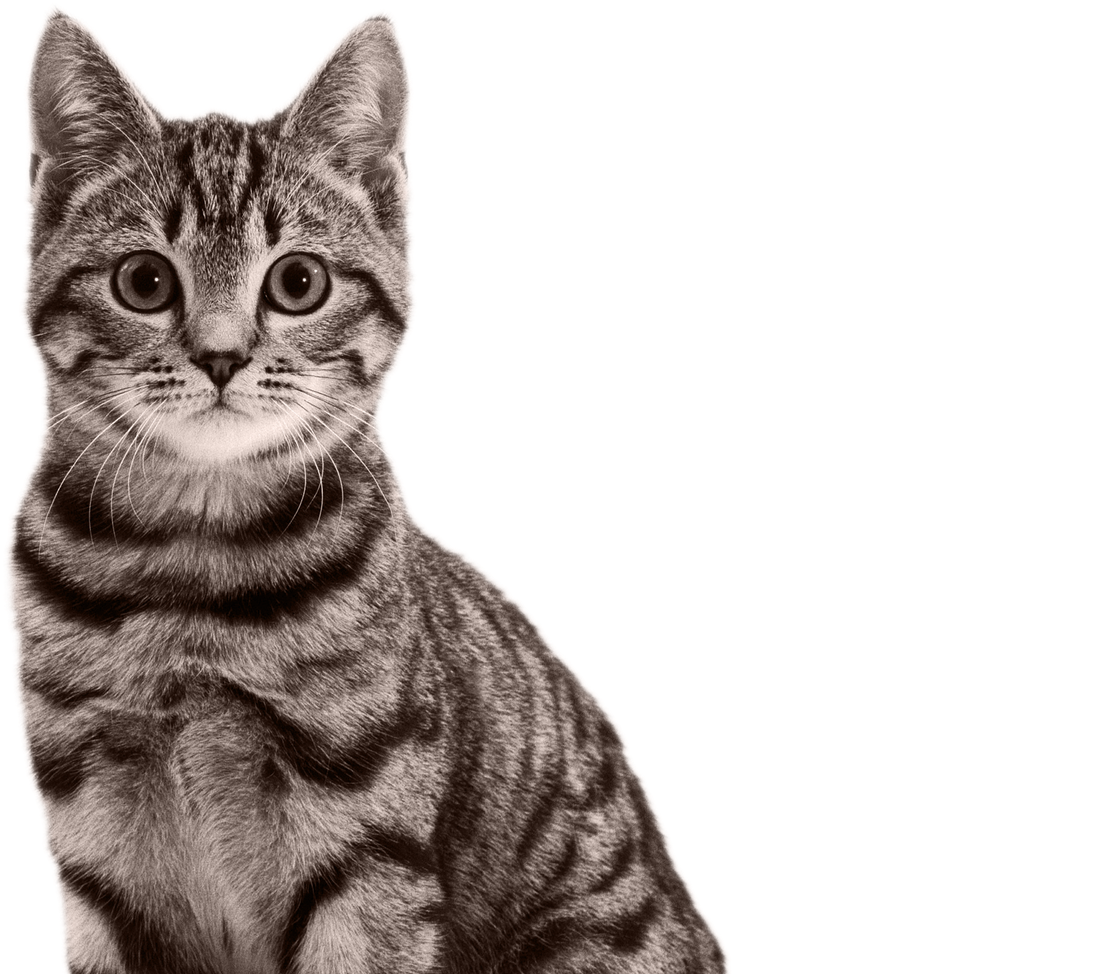


Cats acoustic data Project
Bony Audrey
de Croutte Anne-Victoire
February 4th, 2021
Supervisors : Amandine Schmutz (Mars)
François Husson (Agrocampus Ouest)
Notes:
On va vous présenter notre travail sur le projet de données acoustiques de chats, commandité par l’entreprise Mars, et encadré par Amandine Schmutz de MARS et François Husson d’Agrocampus.

Slide 2


Company
MARS : worldwide company with 4 segments :
Petcare (Royal Canin, Whiskas…)
Mars Wigley (m&m’s, mars, celebrations…)
Food (Ben’s Original, Suzi Wan…)
Edge (research on human health about nutrition)
WALTHAM Petcare Science Institute is Mars Petcare's pet research and development center, whose purpose is to make A BETTER WORLD FOR PETS
Research on pet nutrition
Notes:
MARS est une entreprise mondiale composée de 4 filières : Mars Petcare (santé, nutrition), Mars Wigley (barres chocolatées, chewing-gum, etc), Food (plats cuisinés, sauces..) et Edge (recherches pour allier santé et nutrition humaine).
Notre commanditaire travaille dans la branche petcare, plus précisément au WALTHAM Petcare Science Institute, qui se trouve au Royaume-Uni, et est le centre de recherche et développement de Mars Petcare
Mars Petcare possède notamment beaucoup de marques de croquettes et friandises pour chiens et chats. Notre projet concerne les friandises pour chat. Une friandise n’est pas comme une croquette, c’est comme un bonbon donc les chats sont censés les manger une par une, maximum 10 par jours environ.

Slide 3
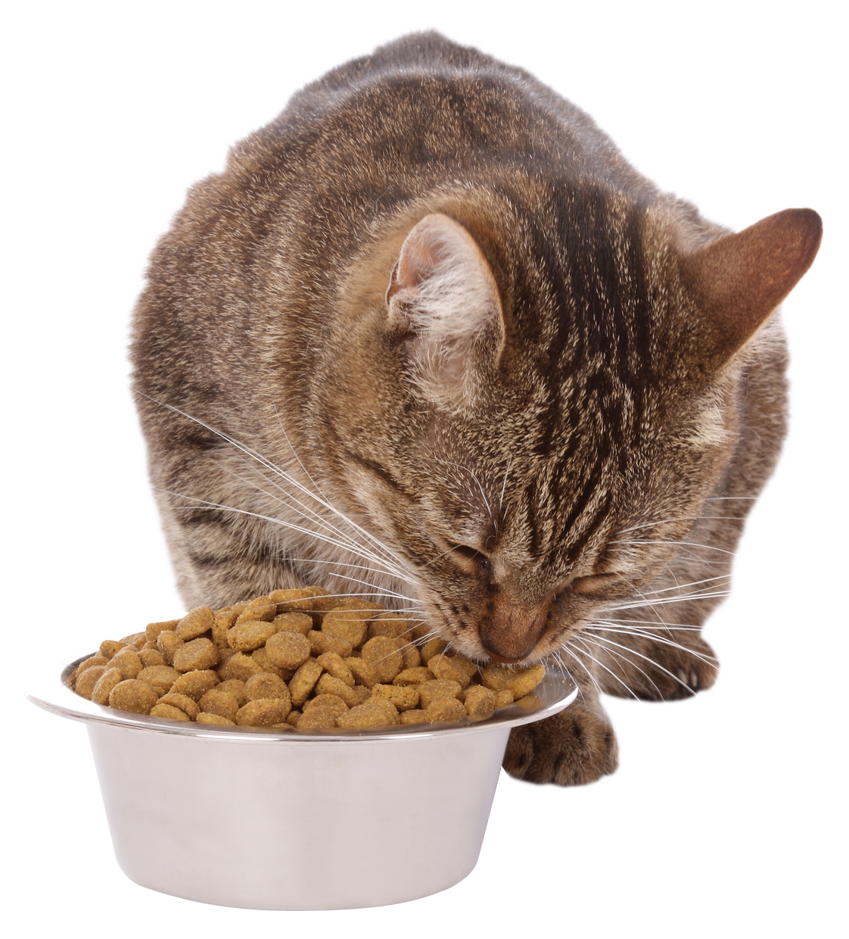
Context
Automation of data acquisition
Task to be digitised: Counting of breaks and bites when cats eat kibbles from video recordings.
Test of an acquisition protocol for event
detection
Notes:
MARS est dans une optique d’automatisation d’acquisition de données
MARS étudie les effets des friandises pour les chats, notamment au niveau du tartre par exemple. Pour cela, ils ont besoin de savoir combien de fois une friandise est croquée et combien de fois elle est mâchée par le chat, ce qu’on appelle au long du projet les ‘breaks’ et les ‘bites’.
Le protocole actuel pour obtenir ces données est que des chats sont filmés en train de manger des friandises dans une salle spéciale, et des gens sont ensuite payés pour regarder les vidéos et compter à la main le nombre de crocs et de mastications.
C’est cette dernière étape de comptage qui demande beaucoup de temps et d’argent, donc notre but était de l’automatiser.
L’idée était de tester un nouveau protocole d’acquisition qui serait de collecter des enregistrements sonores des chats qui croquent à la place des vidéos, puis de les mettre dans un algorithme qui ressortirait le nombre de crocs et mastications.
Image : https://www.pinterest.fr/pin/568931365426236282/ (Verlina)

Slide 4
Issues
Does the data acquisition method allow enough data quality for event counting ?
Does audio data allow the detection of this kind of events?
Notes:
Mars a mis en place ce nouveau protocole d’acquisition en mettant des micros sur les colliers des chats en plus de l’ancien protocole pour avoir les 2 informations, et nous a fourni les données son. Donc la 1ère question qu’on s’est posée est déjà : est-ce que leur protocole d’acquisition permet d’avoir des données d’assez bonne qualité pour compter les nombres de crocs et mastications ? INSISTER SUR EST-CE QUE LE PROTOCOLE VA BIEN AVEC LE MICRO SUR LE CHAT
Et d’autre part est-ce qu’extraire ce genre d’informations de fichiers sonores est possible ?

Slide 5
Overview
I – Usability of Mars data
II – Event counting from audio recordings
Notes:
Nous avons essayé de répondre à ces questions pendant notre projet, et donc nous allons d’abord voir si les données de Mars sont utilisables, puis nous parlerons du comptage d’événement dans des fichiers audio, donc quelles méthodes nous avons mis en place.

Slide 6
I. Usability of Mars data
A. Data presentation
A cat eats a kibble
Experiment info's
Recording
Responses
Cat name
Diet
Kibble
Session
Amplitude values
25 seconds x 44,1kHz
=
1.1 million variables
Number of breaks
Number of bites

Slide 7
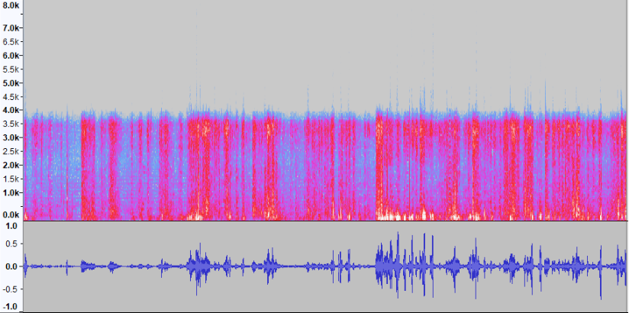

I. B. Visualisation
Record 32
1 break
23 bites
Spectrogram STFT
Oscillogram
(Amplitude curve)

Slide 8
I. C. Processing
METHOD
Reducing noise
Does not allow automation
Filtering frequencies
Predicting with a weak label *
Does not work on noisy data
Functional data Analysis
* weak label : here labels synthesise an information about breaks and bites events but does not characterise them precisely

Slide 9
II. Counting events A. Creation of a new data set
PROTOCOL
Take a video (with a phone) of the cat while it’s eating a kibble around 30 cm far from the head
7 cats
3 types of kibbles
79 recordings
Less Noise
Video and audio
Non-standard duration
Varying collection conditions (distance, way of filming, recording gear, environment, etc.)
Notes:
Comme les données mars étaient trop bruitées pour pouvoir utiliser les méthodes usuelles de traitement de son et que l’on n’a pas réussi à nettoyer les données, on a décidé de créer un nouveau jeu de données en essayant un nouveau protocole d’acquisition. Cette fois le micro n’était pas sur le collier du chat mais sur un téléphone tenu à la main car le protocole était de prendre une vidéo du chat avec son téléphone lorsqu’il mange une friandise à environ 30 cm de sa tête. On a demandé à des volontaires de participer donc des amis, de la famille, M. Lê ici présent et on a eu au final 7 chats. L’expérience a été menée sur 3 friandises différentes : 2 de mars et 1 d’une autre marque, ayant des caractéristiques différentes. Avec ces éléments nous avons obtenu un total de 79 enregistrements, avec la vidéo et le son. On avait demandé ces 2 informations pour faciliter notre étiquetage des données qui allait suivre.
Cette méthode a des avantages et des défauts. D’une part c’est bien car il y a beaucoup moins de bruits extérieurs dans nos enregistrements, donc on peut entendre clairement les crocs et mastications. Et c’est aussi bien d’avoir les 2 infos son et vidéos.
Mais il y a quelques inconvénients tels que le fait que la durée des enregistrements n’ait pas été standardisée, donc c’est plus compliquer de gérer les données comme un grand jeu homogène. Et le fait d’avoir demandé à différentes personnes extérieures de faires les enregistrements fait qu’il y a beaucoup de variation au sein des conditions de collecte. Par exemple au niveau de la distance au chat, de la manière de filmer, du matériel utilisé, ou de l’environnement.
Mais ce qui est intéressant est que ces inconvénients pourraient être évités par mars si l’entreprise décide de mettre en place le protocole.

Slide 10
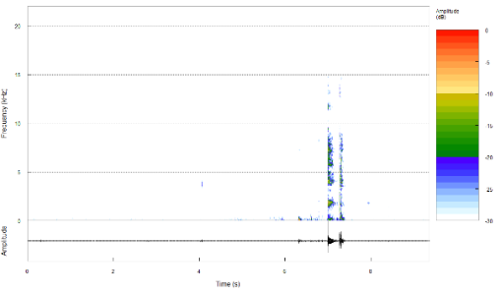
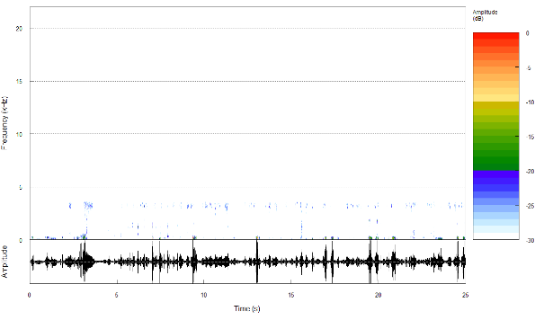
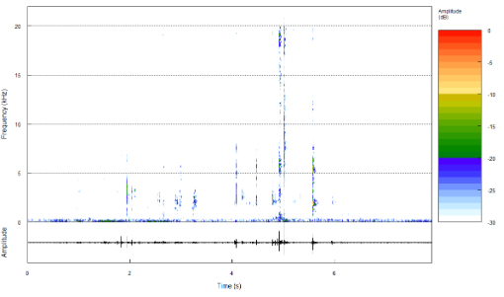
II. A. Creation of a new data set
Cathy, session 3, kibble A’
breaks
2 breaks observed
Cat1, session 9, kibble C
Moon, session 3, kibble A’
breaks
MARS DATA
NEW DATA
Notes:
Vous pouvez voir ici certaines des données du nouveau jeu par rapport à celles de Mars.
Les 3 enregistrements ici ont 2 crocs. Ils ne se voient pas du tout sur l’enregistrement de mars, par contre sur ceux du nouveau jeu on peut dans un cas les voir très clairement, c’est un peu le signal idéal, et dans l’autre c’est moins évident car même avec le nouveau protocole cela ne garantit pas d’avoir des signaux toujours parfaits, notamment au niveau des inconvénients que j’ai évoqués précédemment.
Mais même avec les nouvelles données les mastications restent difficiles à discerner, c’est pourquoi on a choisi de se concentrer d’abord sur les crocs, et on a dons étiqueté les données seulement par rapport aux crocs.

Slide 11
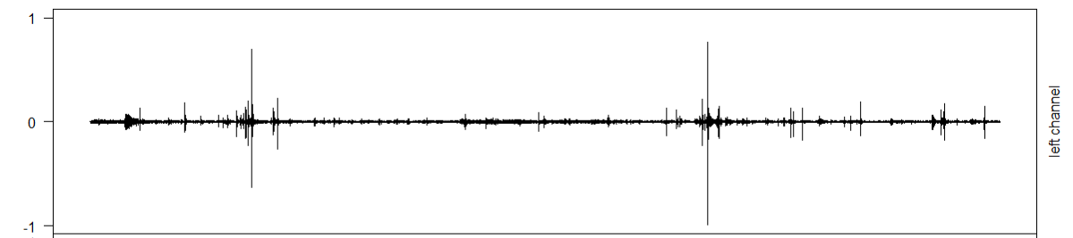
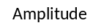

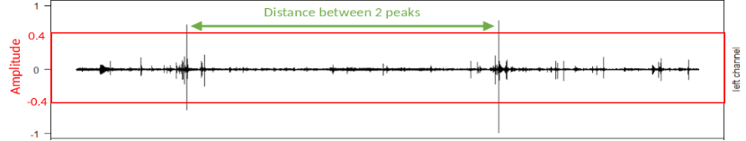
II. B. Amplitude - Method
Initial
Recordings
Normalised Recordings
Peak detection
Prediction
2 peaks
Notes:
La 1ère méthode que l’on a mise en place pour le comptage d’événements (crocs) utilise l’amplitude des signaux. Donc on prend un enregistrement initial, on le normalise, et on utilise ensuite 2 seuils. Tout d’abord un seuil d’amplitude pour sélectionner les points au-dessus de ce seuil en valeur absolue, par exemple avec un seuil de 0.4 on sélectionne les points supérieurs à 0.4 et inférieurs à -0.4. Après avoir fait cette sélection on utilise un seuil de distance entre 2 pics, cad qu’on étudie la distance entre chaque point sélectionné et le suivant, et avec le seuil on décide si ils appartiennent au même pic ou non. A partir de ces résultats on peut compter le nombre de pics.

Slide 12
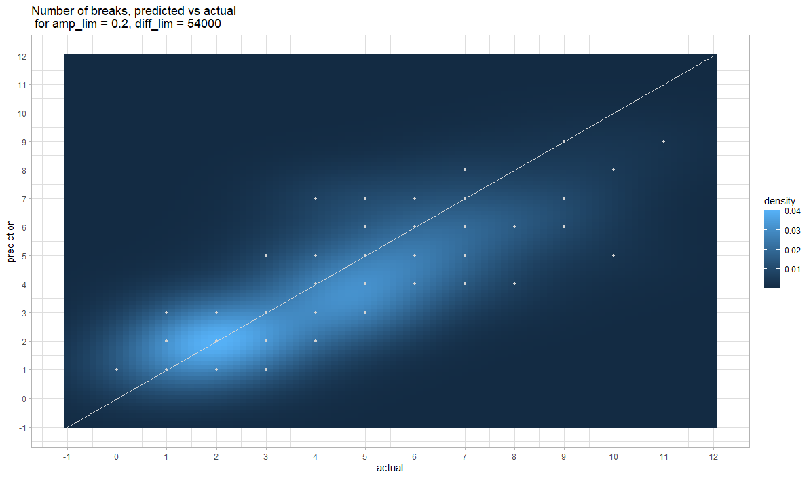
II. B. Amplitude - Results
MSE (Mean Square Error) = 2.27, the algorithm predicts the number of breaks with an accuracy of around 1.5 break
Notes:
On a là le graphe qui montre les résultats de cette méthode. Donc pour 100 enregistrements on a prédit le nombre de crocs avec la méthode d’amplitude et on compare ces résultats avec ce qu’on avait compté à la main sur les enregistrements et vidéos. On voit que les points suivent plutôt la bissectrice, on a tracé la densité car les valeurs prédites sont des entiers donc il fallait se rendre compte de la superposition des points. Pour choisir les paramètres de seuils on a minimisé le MSE, mean square error, qui est ici de 2.52, ce qui correspond à une erreur de prédiction d’environ 1.6 croc pour des enregistrements qui possèdent entre 0 et 11 crocs. On obtenait de meilleurs résultats (MSE = 0.85) lorsqu’on ne prenait pas d’enregistrements avec 0 crocs, mais cela n’était pas très pertinent sachant que dans l’automatisation de la tâche on ne sait pas à l’avance si l’enregistrement possède des crocs ou non. On a donc essayé de trouver une autre méthode pour améliorer notre qualité de prédiction, en utilisant plus de caractéristiques que l’amplitude du signal.

Slide 13

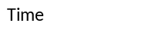
II. C. Machine Learning
Data Train
Initial
Recordings
2. Model Application
Machine Learning
Algorithm
Model from the Algorithm
1. Model Training
Probability profile of being a break
Finale Prediction

Slide 14
II. C. Machine Learning
Data Train
Initial
Recordings
2. Model Application
Machine Learning
Algorithm
Model from the Algorithm
1. Model Training
Probability profile of being a break
Finale Prediction

Slide 15
II. C. Machine Learning
Labelling
break
background noise
break
break
Collecting break and background noise
Break features data
Background Noise features Data
Supervised classification task Model
(Random Forest)
break
?
background noise

Slide 16
II. C. Machine Learning
Data Train
Initial
Recordings
2. Model Application
Machine Learning
Algorithm
Model from the Algorithm
1. Model Training
Probability profile of being a break
Finale Prediction
Notes:
Dire clairement que le modèle est entrainé et testé puis exporter et utilisé dans cette nouvelle étape

Slide 17
II. C. Machine Learning – Model application
Trim an initial recording into frames
Extract features from frames
Get the probability of being a break with the model
Probability to be a break

Slide 18
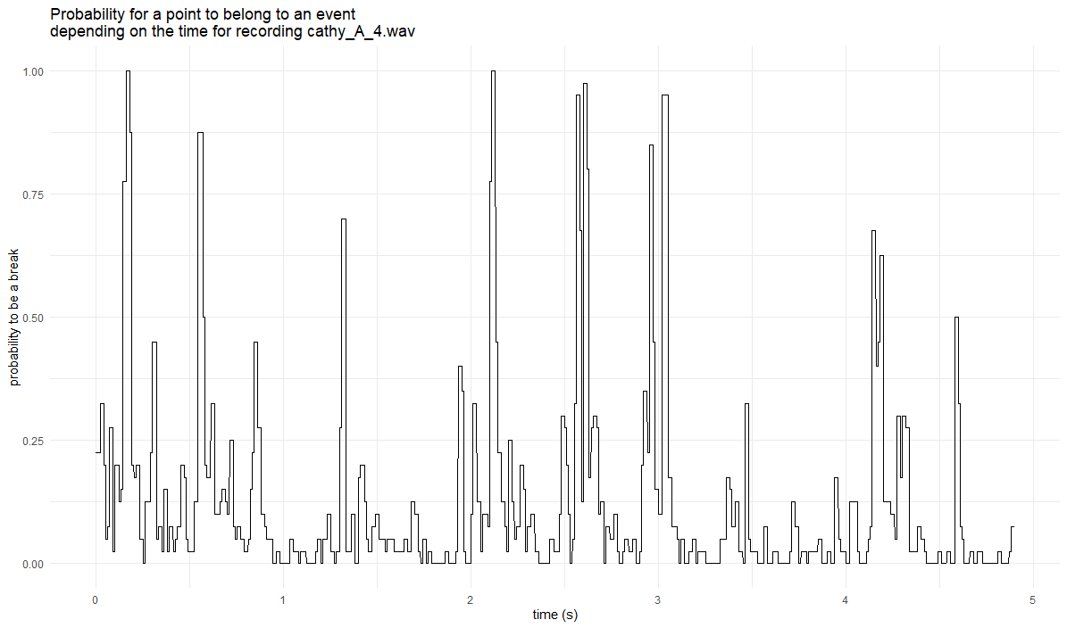
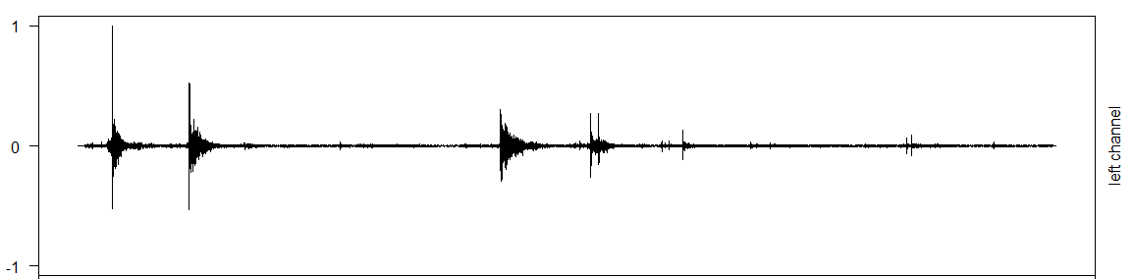
II. C. Machine Learning – Model application
Time Threshold
Probability Threshold
LABELS AMPLITUDE PROBABILITY
Probability of being a break throughout the recording vs amplitude of the recording
breaks
Notes:
Avec les prédictions du modèle de machine learning on peut donc obtenir un profil de probabilités d’être un événement en chaque point par enregistrement analysé. On peut l’observer ici, et c’est une courbe avec des pics, comme la courbe d’amplitude donc on peut mettre en place sur ce résultat le même genre de méthode que ce que l’on a utilisé pour l’amplitude. On cherche donc à sélectionner les probabilités les plus hautes, donc les points supposés appartenir à des crocs puis décider si les points sélectionnés appartiennent au même croc que leurs voisins par un seuil de distance (en temps) entre chaque. On effectue ainsi le comptage de pics distincts.
On n’a pas un profil de proba qui correspond exactement au profil d’amplitude puisqu’on utilise d’autres caractéristiques du signal mais on voit que les crocs ressortent bien comme des pics de forte probabilité alors que leur amplitude n’est pas forcément très grande (cf le dernier). On va donc voir les résultats sur plusieurs enregistrements avec des seuils optimaux ce que cela donne.

Slide 19
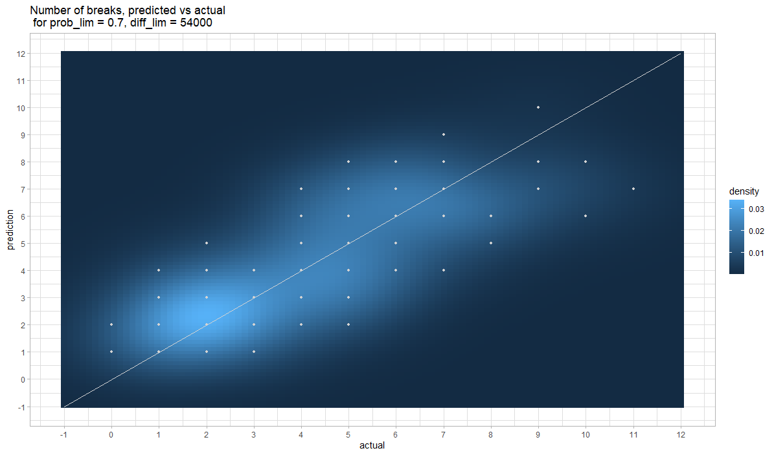
II. C. Machine Learning – Model application
MSE (Mean Square Error) = 2.56, the algorithm predicts the number of breaks with an accuracy of around 1.6 breaks
Notes:
On voit qu’en prédisant sur 100 échantillons avec cette méthode on obtient une un peu moins bonne précision de prédiction qu’avec la méthode de l’amplitude, car on prédit les crocs à 1.6 crocs, mais cela reste dans le même ordre de grandeur. C’est assez décevant que la méthode n’ait pas amélioré les performances, mais une hypothèse est que c’est dû à la différence d’architecture entre nos données utilisées pour entrainer et tester le modèle random forest et celle des données pour la prédiction.

Slide 20
Improvements & Leads
Unavoidable background noises
Recordings
Frame with undetermined noise
Prediction
Amplitude selection
Machine Learning Model trained to differentiate noises from breaks
Note : Machine learning approach can differentiate bites and breaks
Independent Component Analysis (ICA) to separate sources, but needs several microphones

Slide 21
Conclusion
About Data acquisition method
Noise is a limiting factor for prediction. It must be kept to a minimum
Strong labelling allows more technical possibilities that can be used for prediction.
About acoustic data for detection of events
Break produce a quite identifiable sound. Bites could be more difficult.

Slide 22
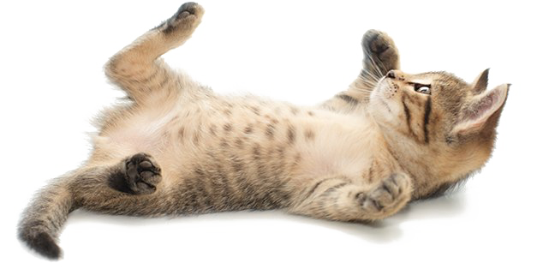
THANK YOU
Thanks to Amandine and Mr Husson for their guidance and time.
Image sources : pngarts.com and Verlina

Slide 23
THANK YOU
Thanks to Amandine and Mr Husson for their guidance and time.
Image sources : pngarts.com and Verlina

Slide 24
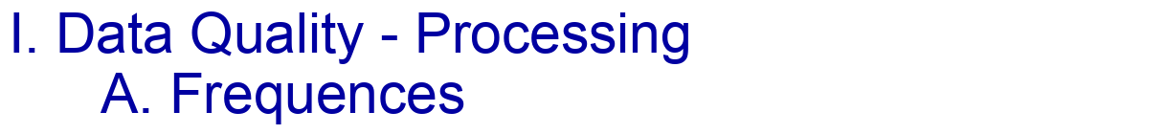
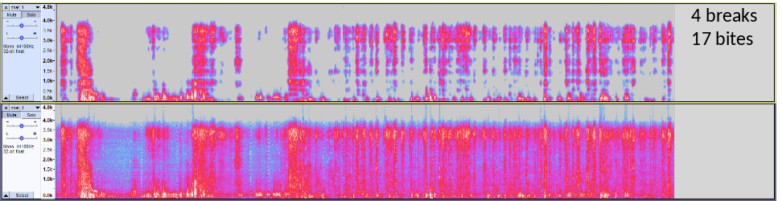


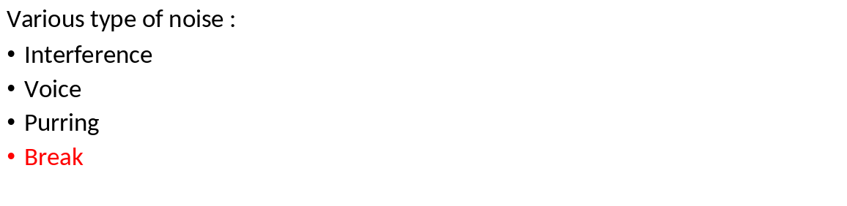

Slide 25
I. Data Quality – Processing B. ICA
Independent Component Analysis
(method of blind source separation)
IDEA : try this method to isolate the different independent sources, to separate the sound of interest (cat breaking and chewing) from the rest. Would like to separate the following sources :
- cat
- human (voices)
- electronic machines (interferences)
BUT : need simultaneous recordings, thus multiple microphone
Notes:
ICA :
Idée : méthode de détection des sources
Problème : Il faut plusieurs enregistrement d’un même moment (ne s’applique à notre protocole) . Bien expliquer que le son doit provenir de plusieurs sources (chat = source, voix = source …)

Slide 26
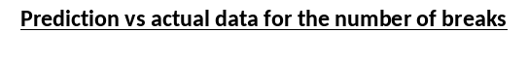
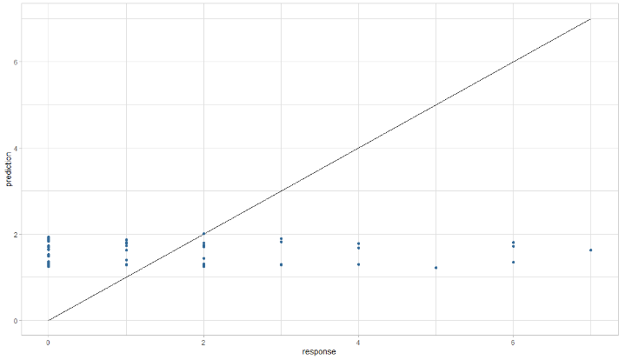
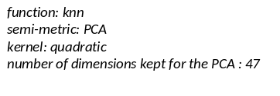
I. Data Quality C. Functional data analysis
IDEA : use the amplitude curves as explanatory variables (1 point = 1 variable) to predict the quantitative response variables (number of breaks and bites)
Different methods to analyse the data, and different parameters to fix
BUT : A response variable doesn’t implicate a special move of the curve at a special point
Notes:
Analyse fonctionnelle :
Idée : Courbes d’amplitude sont considéré comme des fonctions, extraction d’une variable réponse quanti à partir d’une courbe
WHAT : results for one of the methods in predicting number of breaks :
not working, model predicts between 1 and 2 no matter what the actual number of breaks is
Same kind of results for all the methods and parameters
Problème : Très mauvaise prédiction : une variable réponse n’implique pas une forme de courbe

Slide 27
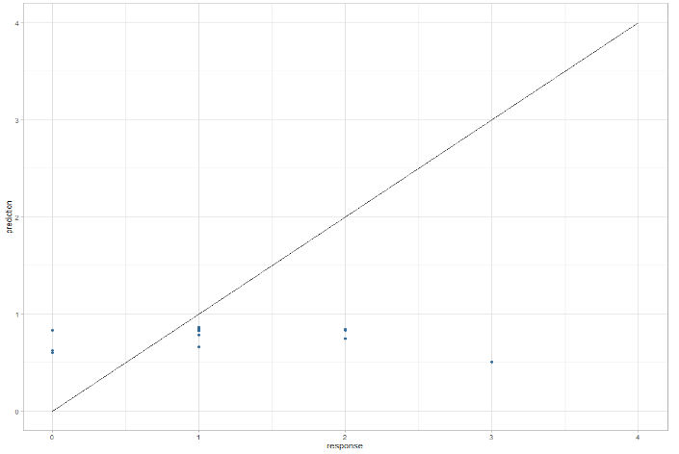
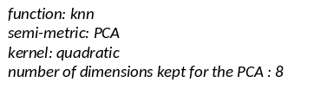
II. Counting events B. Labelling
IDEA : use the amplitude curves as explanatory variables (1 point = 1 variable) to predict the quantitative response variables (number of breaks and bites)
Different methods to analyse the data, and different parameters to fix
BUT : A response variable doesn’t implicate a special move of the curve at a special point
Notes:
Labelisation faible ou forte ?
Test : Est-ce que une labellisation faible (moins couteuse) suffit ?
Résultats de l’analyse fonctionnelle
Conclusion : labélisation forte

Slide 28
II. Counting events C. Break detection methodology
Predicted as Background noise
Contentious prediction
Predicted as break
= Frame described by features
Notes:
Machine Learning
Création du jeu d’entrainement
Performance du modèle
Nos données ont été labellisées de telle sorte que on a les zones des enregistrement où un croc se produit.

Slide 29
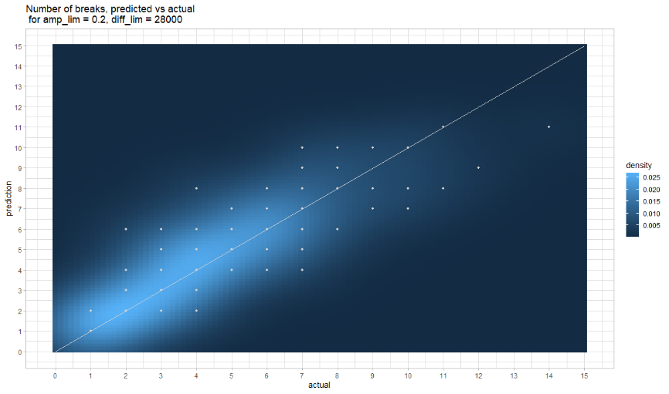
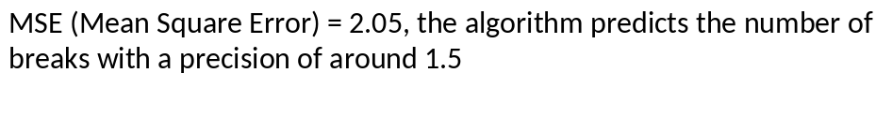
II. Counting events C. Break detection methodology – manual method
Problem : can’t predict correctly recordings without any break

Slide 30
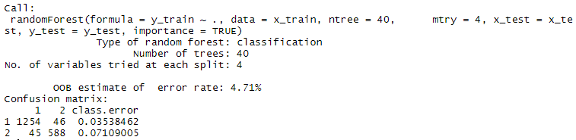
II. Counting events C. Break detection methodology - application of the random forest model

Slide 31
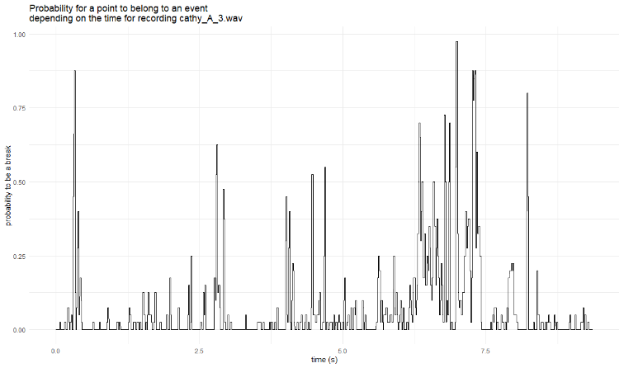
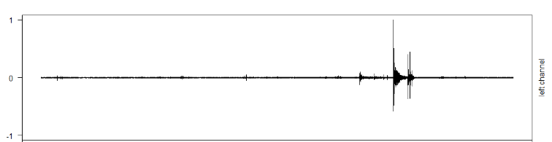
II. C. Machine Learning – Model application
Time Threshold
Probability Threshold
Probability of being a break throughout the recording vs amplitude of the recording -> not a clear correspondence

Slide 32
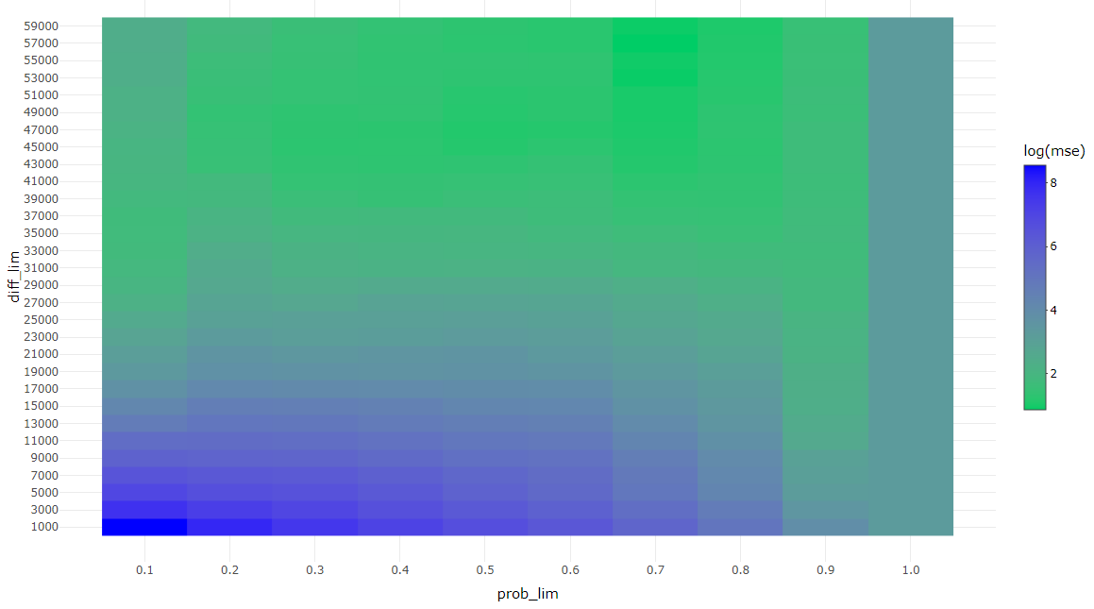
Choosing optimal parameters

Slide 33
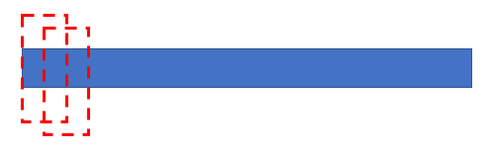
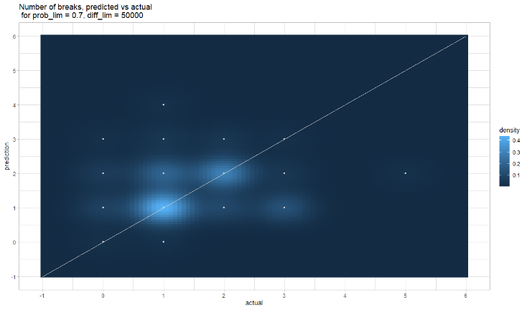
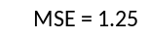
II. Counting events C. Break detection methodology - application of the random forest model
Going through the entire sample through frames, and using the random forest model to predict the probability for the fram of being an event or not
Then finding an optimal probability limit (probability of being an event) and distance between 2 peaks to count the total number of peaks

Slide 34
